Slide 1
Любовная лирика Ф. И. Тютчева. Любовь как стихийная сила и «поединок роковой»

Slide 2
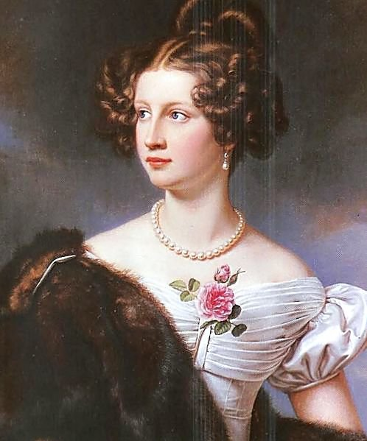
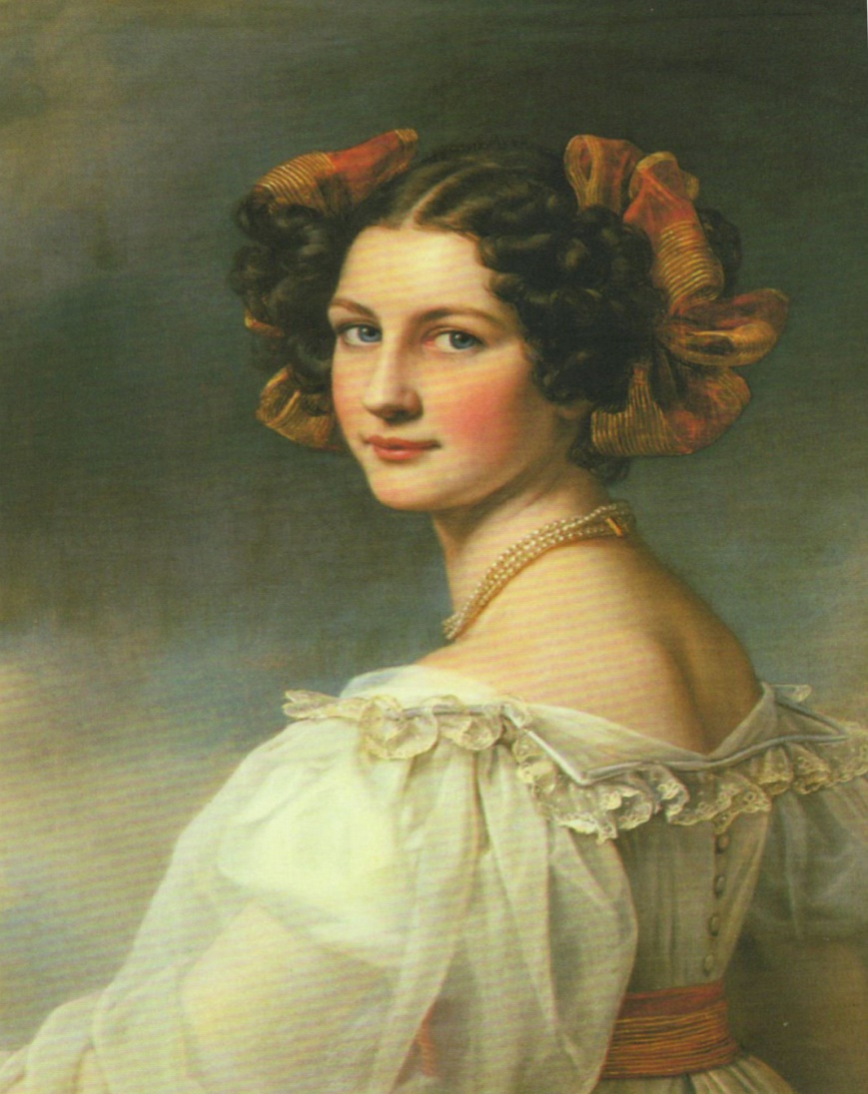
Амалия Крюденер

Slide 3
«К. Б.» Ф. И. Тютчев, 1870
Я встретил вас — и все былое
В отжившем сердце ожило;
Я вспомнил время золотое —
И сердцу стало так тепло...
Как поздней осени порою
Бывают дни, бывает час,
Когда повеет вдруг весною
И что-то встрепенется в нас, —
Так, весь обвеян дуновеньем
Тех лет душевной полноты,
С давно забытым упоеньем
Смотрю на милые черты...
Как после вековой разлуки,
Гляжу на вас, как бы во сне, —
И вот — слышнее стали звуки,
Не умолкавшие во мне...
Тут не одно воспоминанье,
Тут жизнь заговорила вновь, —
И то же в вас очарованье,
И та ж в душе моей любовь!..

Slide 4
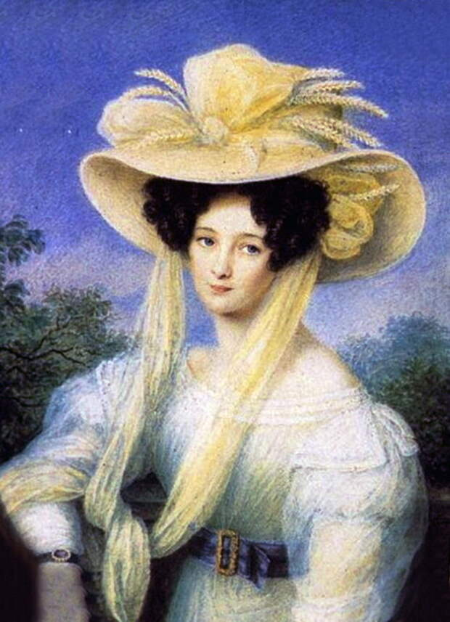
Элеонора Петерсон

Slide 5
«Ещё томлюсь тоской желаний» Ф. И. Тютчев, 1848 г.
Ещё томлюсь тоской желаний, Еще стремлюсь к тебе душой — И в сумраке воспоминаний Еще ловлю я образ твой… Твой милый образ, незабвенный, Он предо мной везде, всегда, Недостижимый, неизменный, Как ночью на небе звезда…

Slide 6
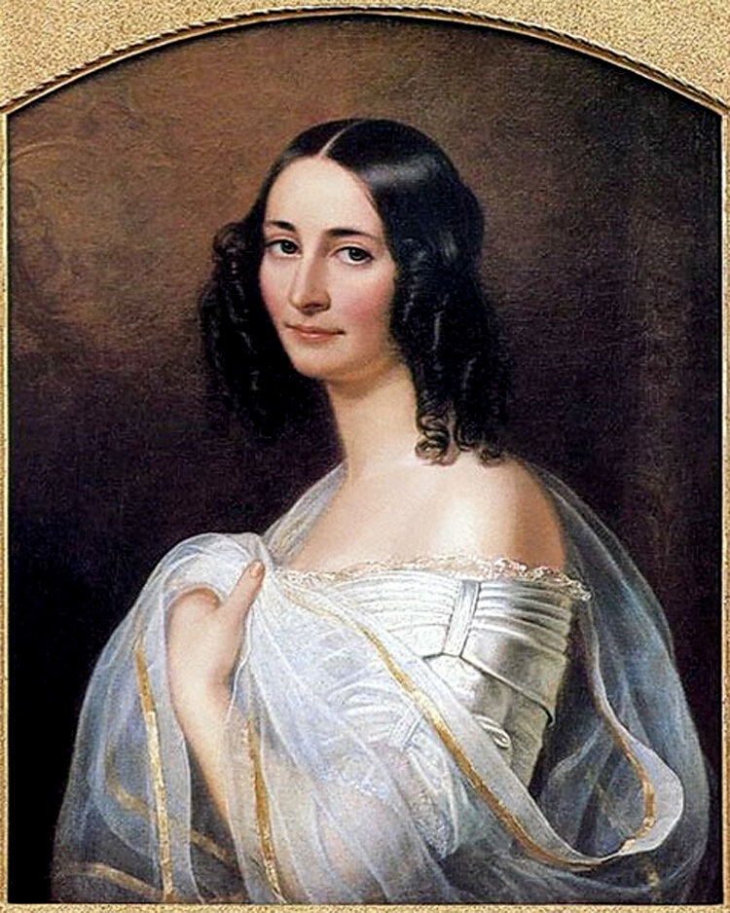
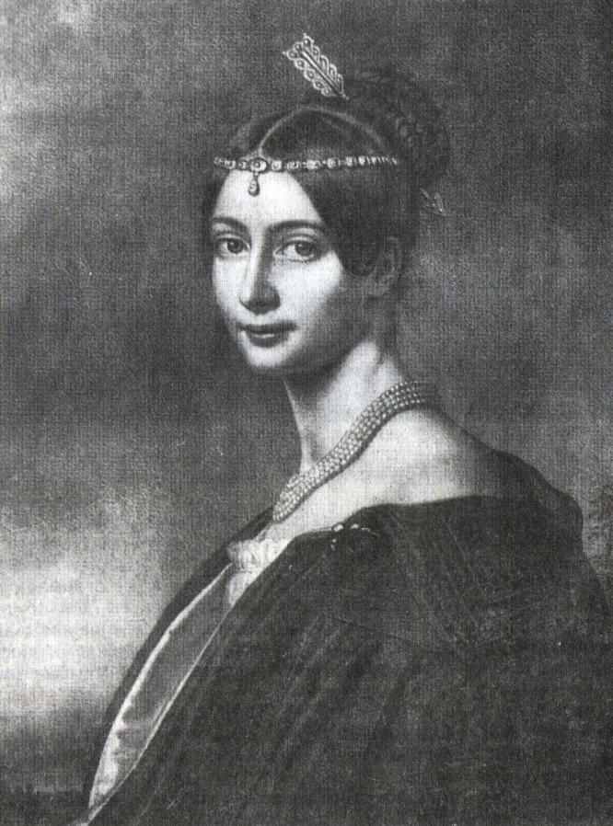
Эрнестина Дёрнберг

Slide 7
«Так здесь-то суждено нам было…», Ф. И. Тютчев, 1837 г.
Так здесь-то суждено нам было
Сказать последнее прости...
Прости всему, чем сердце жило,
Что, жизнь твою убив, ее испепелило
В твоей измученной груди!..
Прости... Чрез много, много лет
Ты будешь помнить с содроганьем
Сей край, сей брег с его полуденным сияньем,
Где вечный блеск и долгий цвет,
Где поздних, бледных роз дыханьем
Декабрьский воздух разогрет.

Slide 8
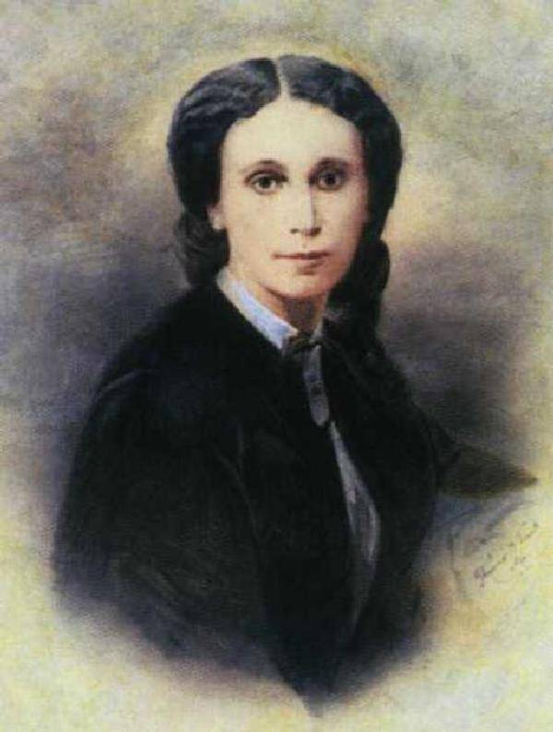
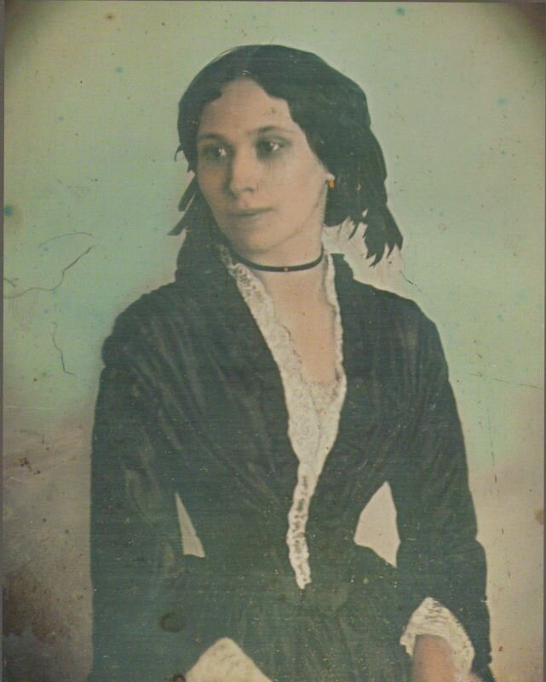
Елена Денисьева

